Slide 1
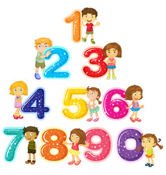
Математика
2 клас
Розділ 2. Додавання одноцифрових чисел з переходом через 10
Урок 18
Склад чисел 14, 15, 16, 17. Розв’язування задач на знаходження зменшуваного

Slide 2
Вправа «Дай мені 5»
Вуха слухають. Один
Ротик мовчить. Два
Очі дивляться. Три
Руки, ноги не рухаються. Чотири
Голова працює. П’ять
Дай мені 5

Slide 3
Усний рахунок
8+3=
6+6=
7+7=
9+5=
11
14
6+3=
12
8+8=
14
9+7=
9
7+3=
16
16
7+6=
10
7+7=
9+3=
7+4=
13
14
12
11
8+6=
14
6+5=
11

Slide 4
Обчисли значення виразів, записаних у кожній фігурі.
5+9
6+8
7+7
8+6
9+5
6+9
7+8
8+7
9+6
7+9
8+8
9+7
8+9
9+8
17
16
15
14
Що є спільним для цих виразів?
Підручник.
Сторінка
25

Slide 5
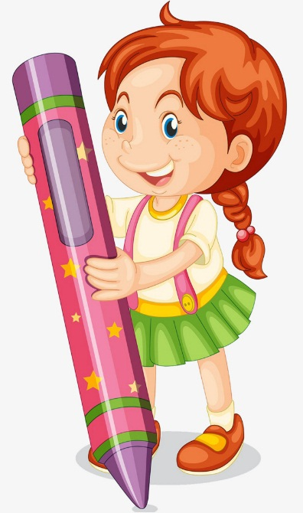
Склади приклади і розв’яжи їх №127
Назви попереднє і наступне до кожного з чисел.
Із кожною трійкою чисел склади суми і знайди їх значення.
Підручник.
Сторінка
24

Slide 6
Математичний диктант
До 8 додати 5
Запиши результати віразів
Сума чисел 9 і 7
14
16
12
15
18
Перший доданок 6, другий доданок 6
Назви серед результатів парні числа. Підкресли непарне число.
Число 7 збільш на 8
Розклади кожне парне число на суму однакових доданків
Сумма чисел 9 і 9
14 = 7 + _
7
12 = 6 + _
6
16 = 8 + _
8
18 = 9 + _
9

Slide 7
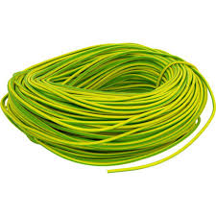
Розв’яжи задачу 130
Коли майстри проклали 40м кабелю, то в мотку залишилось ще 60м. Скільки метрів кабелю було в мотку спочатку?
Було – ? м
Проклали – 4 0 м
Залиш – 6 0 м
Задача на
знаходження зменшуваного
(м)
Відповідь: 100 м кабелю було спочатку.
Підручник.
Сторінка
25

Slide 8
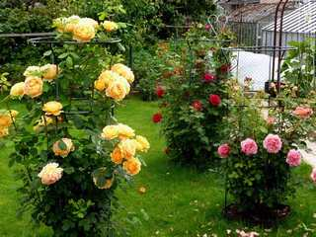
Розв’яжи задачу 133
Коли з куща троянд зрізали
7 квіток, то на ньому залишилось ще стільки ж квіток. Скільки квіток було на кущі троянд спочатку?
Було – ? кв.
Зрізали – 7 кв.
Залиш – 7 кв.
Задача на
знаходження зменшуваного
(кв.)
Відповідь: 14 квіток було спочатку.
Підручник.
Сторінка
25

Slide 9
Рухлива вправа

Slide 10
Запиши і розв’яжи приклади 129
Підручник.
Сторінка
25

Slide 11
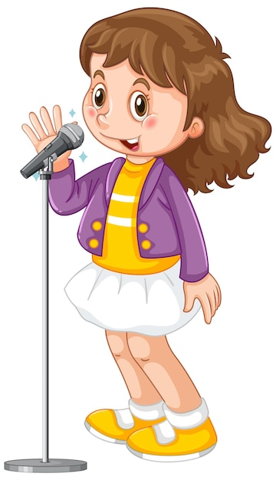
Рефлексія. Вправа «Мікрофон»
Назви суму чисел 6 і 7, 6 і 5, 6 і 9
Назви суму чисел 8 і 6, 9 і 8, 7 і 5
Якою дією розв’язуємо задачі на знаходження зменшуваного?

Slide 12
Вправа «Незакінчене речення». Рефлексія
Сьогодні на уроці я дізнався/дізналась про…
Найбільш цікавим було…
Урок запам'ятався мені тим, що …
Було складно!
Я трошки втомилась /втомився!
Було цікаво!
Все було легко!
У мене все вийшло

